Slide 1
ML для финансового анализа Введение
otus.ru

Slide 2



Проверить, идет ли запись
Напишите «+» в чат, если меня слышно и видно

Slide 3

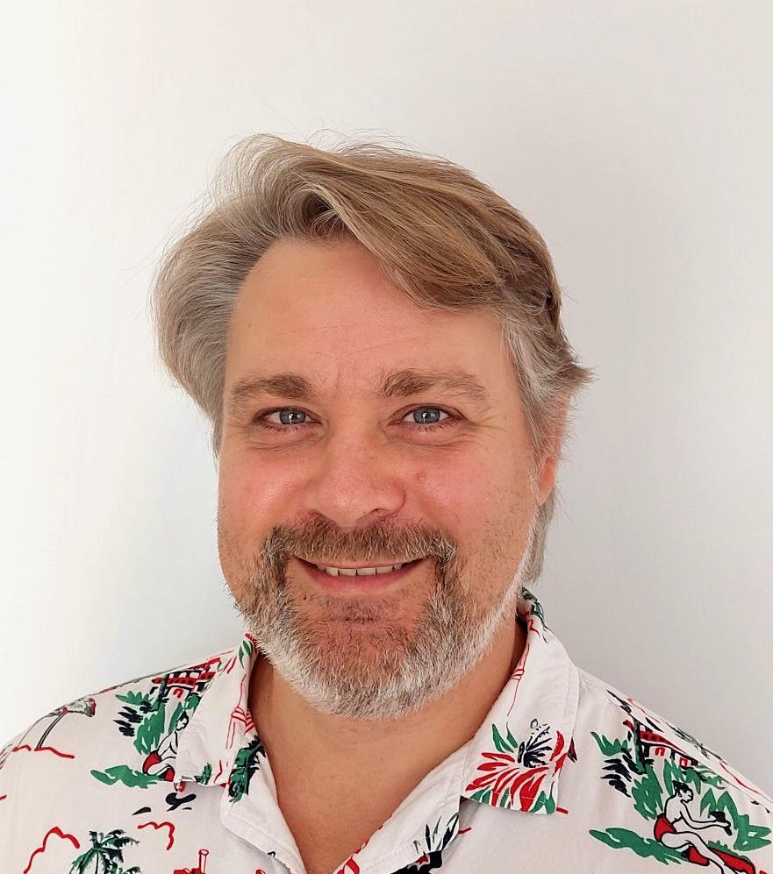
ML для финансового анализа Введение.
Открытый урок
Игорь Стурейко
Руководитель курсов: Reinforcement Learning, ML Professional, ML Basic, MLOps, FinML
Teamlead, главный инженер проекта,
Физический факультет МГУ, PhD теоретическая физика
Опыт:
Более 15 лет занимался прикладной математикой и мат моделированием
(Data Scientist) (Python, С++) в НИИ ПАО Газпром
@stureiko (TG)
LinkedIn: igor-stureiko
@rl_fintech (Мой канал о моделях в бизнесе)

Slide 4
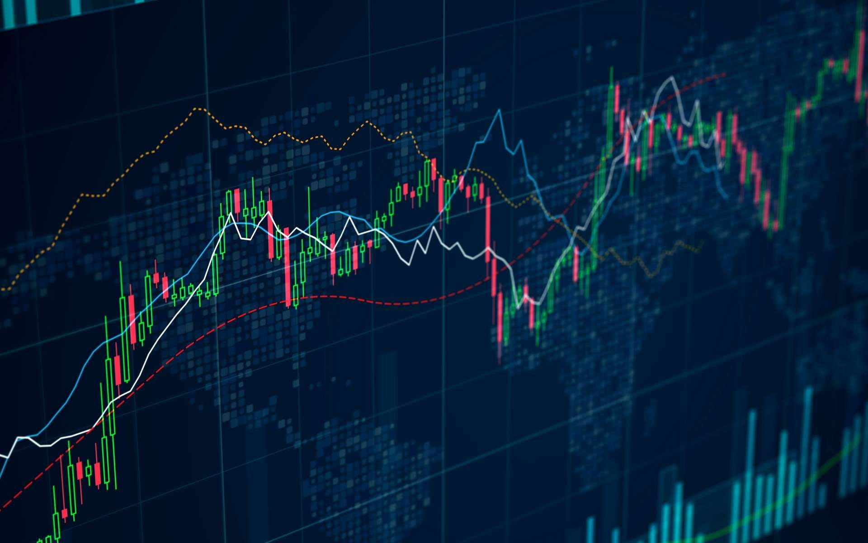
Маршрут вебинара
1. Знакомство
2. О курсе
3. Что будем осваивать
4. Какие бывают рынки
5. Какие бывают инструменты
6. Участники рынка

Slide 5










Правила вебинара
Условные
обозначения
Активно
участвуем
Индивидуально
Off-topic обсуждаем
в учебной группе #OTUS ML-Finance-2024-07
Время, необходимое
на активность
Пишем в чат
Задаем вопрос
в чат или голосом
Говорим голосом
Документ
Вопросы вижу в чате,
могу ответить не сразу
Ответьте себе или
задайте вопрос

Slide 6
Знакомство

Slide 7




Расскажите о себе
Напишите, пожалуйста, в чат или скажите голосом
Как вас зовут?
Какой опыт в IT?
Заполните информацию
в разделе «О себе»
в личном кабинете
Какие ожидания
от курса?

Slide 8
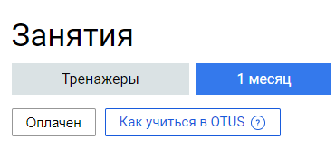
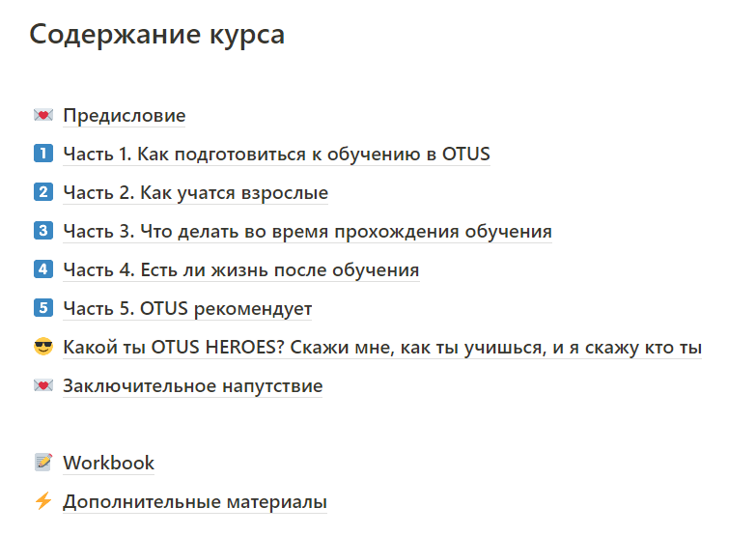
Как подготовиться к обучению
Полезный курс о том, как эффективно учиться
Notes:
Рассказать про бесплатный текстовый курс о том, как учиться. где найти: доступен в ЛК + приложена ссылка в материалы вводного занятия

Slide 9
Знакомство с программой курса

Slide 10
Команда курса
Руководитель курса
Игорь Стурейко
Teamlead, главный инженер проекта
Физический факультет МГУ, PhD теоретическая физика
15+ лет опыта в прикладной математике и математическом моделировании НИИгазэкономика ПАО Газпром
Руководил командой, решающей прикладные задачи, вывод готовых моделей в продакшн и поддержку решений у клиента

Slide 11








Карта курса
1. Введение в финансовые рынки и машинное обучение
HomeTask
2. Технический анализ финансовых рынков
3. Подготовка данных и признаковая инженерия
HomeTask
HomeTask
5. Глубокое обучение и практические аспекты
4. Моделирование и стратегии на финансовых рынках
HomeTask
HomeTask
6. Сложные модели торгового агента и перенос обучения в production
HomeTask
7. Финальный проект и практическое применение

Slide 12
Программа курса
1 | 2 | 3 | 4 | 5 | 6 | 7
Введение в финансовые рынки и машинное обучение
31.07 -
Введение в финансовые рынки и основные понятия
07.08 -
Основы машинного обучения и его применение в финансах
12.08 -
Основы статистики и временных рядов в анализе финансов
14.08 -
Инструменты анализа финансовых данных
HomeTask
19.08 -
Практическое введение в Python для финансового анализа

Slide 13
Программа курса
1 | 2 | 3 | 4 | 5 | 6 | 7
Технический анализ финансовых рынков
21.08 -
Введение в технический анализ: графики и индикаторы
26.08 -
Паттерны и стратегии технического анализа
28.08 -
Интеграция технического анализа с методами машинного обучения
02.09 -
Применение технического анализа к различным классам активов
04.09 -
Оценка и сравнение эффективности технического анализа
HomeTask

Slide 14
Программа курса
1 | 2 | 3 | 4 | 5 | 6 | 7
Подготовка данных и признаковая инженерия
09.09 -
Сбор и очистка финансовых данных
11.09 -
Визуализация финансовых данных
16.09 -
Управление отсутствующими данными и аномалиями
18.09 -
Работа с большими объемами данных в финансах
23.09 -
Преобразование данных и создание признаков
HomeTask

Slide 15
Программа курса
1 | 2 | 3 | 4 | 5 | 6 | 7
Моделирование и стратегии на финансовых рынках
02.10 -
Основы классификации и регрессии в финансовых приложениях
07.10 -
Моделирование временных рядов в прогнозировании цен
09.10 -
Стратегии торговли и оптимизация портфеля с использованием ML
14.10 -
Работа с высокочастотными данными в финансах
16.10 -
Применение регуляризации и оптимизации в финансовых моделях
HomeTask

Slide 16
Программа курса
1 | 2 | 3 | 4 | 5 | 6 | 7
Глубокое обучение и практические аспекты
21.10 -
Введение в глубокое обучение и нейронные сети
23.10 -
Применение нейронных сетей в анализе финансовых рынков
28.10 -
Этические и регуляторные аспекты применения ML в финансах
30.10 -
Создание и обучение глубоких моделей в Python
11.11 -
Продвинутые методы глубокого обучения для анализа финансов
HomeTask

Slide 17
Программа курса
1 | 2 | 3 | 4 | 5 | 6 | 7
Сложные модели торгового агента и перенос обучения в production
13.11 -
LLM модели
18.11 -
RL модели
20.11 -
Сборка финального ансамбля
25.11 -
Перенос модели в облачную среду
27.11 -
Метрики модели и регулярное переобучение
HomeTask

Slide 18
Программа курса
1 | 2 | 3 | 4 | 5 | 6 | 7
Финальный проект и практическое применение
02.12 -
Планирование и разработка проекта по анализу финансового рынка
04.12 -
Работа с реальными данными и создание ML-моделей для проекта
09.12 -
Оценка результатов и практическое внедрение
30.01 -
Презентация и защита проекта
04.02 -
Заключение и обзор ключевых концепций курса

Slide 19


Slide 20






Процесс обучения
Обучение выстроено в формате вебинаров (онлайн). Онлайн-вебинары проводятся
по вечерам или в выходные дни
В процессе обучения Вы можете задавать преподавателю вопросы по материалам лекций и домашних заданий, уточнять моменты, которые были непонятны
на уроке
Все записи занятий и материалы, предоставляемые преподавателями, сохраняются в личном кабинете и остаются доступны даже после окончания обучения
Время на обучение: от 4 ак. часов
на занятия и 4-8 часов на домашнюю
работу в неделю
Домашние задания позволят Вам применить на практике полученные
во время вебинаров знания.
По каждому домашнему заданию
преподаватель дает развернутый фидбек
Программа обучения на курсах обновляется каждый запуск в зависимости от актуальных запросов в сфере IТ-технологий

Slide 21




Как будем учиться?
Вебинары
Понедельник, среда, 20:00.
(запись и материалы
выкладывают, как правило,
на следующий день после
вебинара)
Домашние задания
1 дз в неделю.
Дедлайна нет, кроме окончания курса :)
Типовой срок проверки:
2-3 дня
Чат в телеграм
Задавайте вопросы, обменивайтесь инсайтами.
Наш чат – это #OTUS ML-Finance-2024-07
Notes:
Расскажите об особенностях ДЗ, важности их
выполнения и связи с итоговым проектом, скорости проверки и критериях оценки. Если на курсе есть ментор,
то рассказать о формате взаимодействия.

Slide 22



Отзывы
Всегда рады вашим конструктивным отзывам :)
Вебинары во многом адаптивны.
Мы следим за результатами опросов, обсуждениями в телеграм и ДЗ.

Slide 23





Лайфхаки
Определитесь зачем оно вам? Зачем вы пришли на курс?
Сделайте упор на тему, которая вам важна
Старайтесь полученные знания применять на практике
Задавайте вопросы,
так материал лучше усваивается
Регулярное выполняйте ДЗ (наверстать пропуски тяжело)
Объединяйтесь в группе и выполняйте проект совместно
Обсуждайте материал и задачи в учебной группе

Slide 24


Мотивация
Приготовьтесь к волнообразной реакции
от «ух ты как интересно», до «куда я попал?»
в такие моменты вспоминайте
про цели обучения, которые вас мотивируют :)
Первые уроки позволяют адаптироваться и «влиться» в процесс и могут показаться вам слишком простыми, особенно если вы имеете опыт разработки
Это нормально :)

Slide 25


Организационные вопросы
Комьюнити менеджер:
На связи в рабочее время
Ответит на все организационные вопросы
Поможет с подключениями
Преподаватель:
Проводит вебинары
Отвечает на вопросы
Проверяет ДЗ
Руководитель курса:
Выбор курсового проекта
Консультирование по сложным вопросам
Консульирование по курсовому проекту

Slide 26



Технические моменты
Стек технологий:
Python 3, virtual environment (venv / conda / poertry)
Пакетные менеджеры pip / conda
Git / Github
Какие инструменты будем использовать:
Jupyter notebook
VSCode
PyCharm
Практика на курсе:
применение алгоритмов для решения практических задач
применение популярных фреймворков

Slide 27
Рынки А какие они бывают?

Slide 28
Термины
Название | Пояснение
Ликвидность | Способность актива быть быстро купленным или проданным на рынке по цене, близкой к его текущей рыночной стоимости.
Хеджирование | Стратегия управления рисками, которая используется для защиты от неблагоприятных изменений в стоимости активов или обязательств. Включает в себя заключение финансовых сделок, которые компенсируют потенциальные убытки от других сделок или инвестиций.
Волатильность | Статистическая мера разброса (вариабельности) доходности финансового инструмента или рынка за определённый период времени. Волатильность показывает, насколько сильно цена актива может колебаться за определенный промежуток времени. Волатильность является одним из ключевых показателей риска.
 | Историческая волатильность (Historical Volatility): Измеряет фактические изменения цены актива за определённый прошлый период.
 | Ожидаемая волатильность (Implied Volatility): Рассчитывается на основе цен опционов и отражает ожидания рынка относительно будущих колебаний цены актива.
Спред | Разница между ценой покупки (bid) и ценой продажи (ask) актива. Меньший спред указывает на более высокую ликвидность, так как это свидетельствует о меньшей разнице между ценой, по которой участники готовы покупать и продавать актив.

Slide 29
Финансовые рынки
Название | Активы
Фондовый рынок (Stock Market) | Акции компаний. Основные функции фондового рынка включают привлечение капитала для компаний и предоставление инвестиционных возможностей для инвесторов.
Облигационный рынок (Bond Market) | Облигации, включая государственные, муниципальные и корпоративные. Облигационный рынок помогает организациям привлекать долгосрочные средства.
Валютный рынок (Foreign Exchange Market, Forex) | Валюты. Это крупнейший и наиболее ликвидный рынок в мире.
Рынок деривативов (Derivatives Market) | Финансовые инструменты, производные от базовых активов, таких как фьючерсы, опционы, свопы и т.д. Деривативы используются для хеджирования рисков и спекуляций.
Рынок сырьевых товаров (Commodity Market) | Сырьевые товары, такие как нефть, золото, сельскохозяйственная продукция и т.д. Рынок делится на биржевые и внебиржевые сегменты.
Рынок цифровых активов (Digital Assets Market) | Цифровые активы, такие как криптовалюты (например, биткойн, эфириум), токены и другие блокчейн-активы.
Рынок данных (Data Market) | Данные и информационные продукты. Включает большие данные, аналитические данные, данные пользователей и другие виды информации.

Slide 30
Активы

Slide 31
Активы
Название | Пояснение
Акции | Ценные бумаги, которые представляют собой долю в капитале компании. Владелец акции, или акционер, является совладельцем компании и имеет право на часть её прибыли, а также на участие в управлении компанией через голосование на собраниях акционеров.
Облигации | Долговые ценные бумаги, выпущенные корпорациями, муниципалитетами или государствами для привлечения капитала. Покупая облигацию, инвестор фактически предоставляет заем эмитенту (тому, кто выпускает облигацию) на определенный срок и под определенный процент.
Фьючерсы | Финансовые контракты, обязывающие покупателя приобрести, а продавца продать определённый актив в установленную дату в будущем по заранее оговорённой цене.
Опционы | Финансовые контракты которые предоставляют владельцу право, но не обязательство, купить или продать базовый актив по заранее установленной цене до или на определённую дату в будущем.
Свопы | Соглашения между двумя сторонами об обмене денежными потоками или другими активами на определенный период времени.
Форварды | Финансовые контракты, в которых одна сторона соглашается купить, а другая сторона — продать определённый актив в будущем по заранее установленной цене. Форварды являются внебиржевыми (OTC) инструментами
Опционы на фьючерсы | Финансовые контракты, которые предоставляют владельцу право, но не обязательство, купить или продать фьючерсный контракт по заранее установленной цене (цена исполнения или страйк) до или на определённую дату в будущем. Опционы на фьючерсы комбинируют характеристики опционов и фьючерсов

Slide 32
Акции
Ценные бумаги, которые представляют собой долю в капитале компании. Владелец акции, или акционер, является совладельцем компании и имеет право на часть её прибыли, а также на участие в управлении компанией через голосование на собраниях акционеров.
Основные характеристики акций:
Долевое участие: Владея акциями, акционер владеет частью компании пропорционально количеству акций.
Право на дивиденды: Акционеры имеют право на получение дивидендов, которые выплачиваются из прибыли компании. Размер и частота выплаты дивидендов зависят от решения совета директоров.
Голосование: Акционеры имеют право голосовать на ежегодных общих собраниях акционеров по ключевым вопросам, таким как выбор членов совета директоров, слияния и поглощения, изменения в уставе компании и т.д.
Ликвидность: Акции можно покупать и продавать на фондовых биржах, таких как Нью-Йоркская фондовая биржа (NYSE), NASDAQ, Лондонская фондовая биржа (LSE) и другие. Ликвидность акций позволяет инвесторам быстро обменивать их на наличные деньги.
Капитальная прибыль: Акционеры могут зарабатывать на росте стоимости акций. Если цена акций увеличивается с момента покупки, акционер может продать их по более высокой цене и получить прибыль.

Slide 33
Акции
Виды акций:
Обыкновенные акции (Common Stock): Владельцы обыкновенных акций имеют право на получение дивидендов и право голоса на собраниях акционеров. Обыкновенные акции предоставляют владельцам возможность участвовать в распределении прибыли и капитальных приростов компании.
Привилегированные акции (Preferred Stock): Владельцы привилегированных акций имеют право на фиксированные дивиденды, которые выплачиваются перед дивидендами обыкновенных акций. Привилегированные акции часто не дают права голоса на собраниях акционеров. В случае ликвидации компании владельцы привилегированных акций имеют приоритетное право на получение активов компании.
Выгоды:
Дивиденды: Акционеры могут получать регулярные дивидендные выплаты.
Капитальная прибыль: Возможность заработать на росте стоимости акций.
Влияние: Участие в управлении компанией через голосование.
Риски:
Волатильность: Цены на акции могут сильно колебаться в краткосрочной перспективе.
Банкротство компании: В случае банкротства компании акционеры могут потерять вложенные средства.
Отсутствие дивидендов: Компания может решить не выплачивать дивиденды, что лишит акционеров дохода от владения акциями.

Slide 34
Облигации
Долговые ценные бумаги, выпущенные корпорациями, муниципалитетами или государствами для привлечения капитала. Покупая облигацию, инвестор фактически предоставляет заем эмитенту (тому, кто выпускает облигацию) на определенный срок и под определенный процент.
Основные характеристики облигаций:
Купонная ставка: Это процентная ставка, по которой эмитент обязуется выплачивать инвестору регулярные процентные платежи (купонные выплаты). Выплаты могут быть ежеквартальными, полугодовыми или годовыми.
Номинальная стоимость: Это сумма, которую эмитент обязуется выплатить держателю облигации по истечении срока ее действия (в дату погашения). Обычно это 1000 единиц валюты, например, 1000 долларов США.
Дата погашения: Это дата, когда эмитент обязуется вернуть номинальную стоимость облигации инвестору. Срок действия облигации может варьироваться от нескольких месяцев до нескольких десятилетий.

Slide 35
Облигации
Виды облигаций:
Государственные облигации (Treasury Bonds): Выпускаются правительствами и считаются одними из самых надежных инвестиций, так как поддерживаются правительственной кредитоспособностью. Примеры: казначейские облигации США (Treasury Bonds), облигации федерального займа России (ОФЗ).
Муниципальные облигации (Municipal Bonds): Выпускаются местными органами власти или муниципалитетами для финансирования общественных проектов, таких как строительство школ, дорог и других инфраструктурных объектов. Обычно освобождены от федеральных налогов.
Корпоративные облигации (Corporate Bonds): Выпускаются корпорациями для привлечения капитала. Корпоративные облигации могут предлагать более высокую доходность, чем государственные облигации, но сопряжены с более высоким риском.
Облигации с плавающей ставкой (Floating Rate Bonds): Облигации, процентная ставка по которым изменяется в зависимости от рыночных условий, таких как изменение ключевой ставки центрального банка.
Облигации с нулевым купоном (Zero-Coupon Bonds): Облигации, которые не выплачивают регулярные процентные платежи. Вместо этого они продаются со скидкой от номинальной стоимости и погашаются по полной номинальной стоимости в дату погашения.

Slide 36
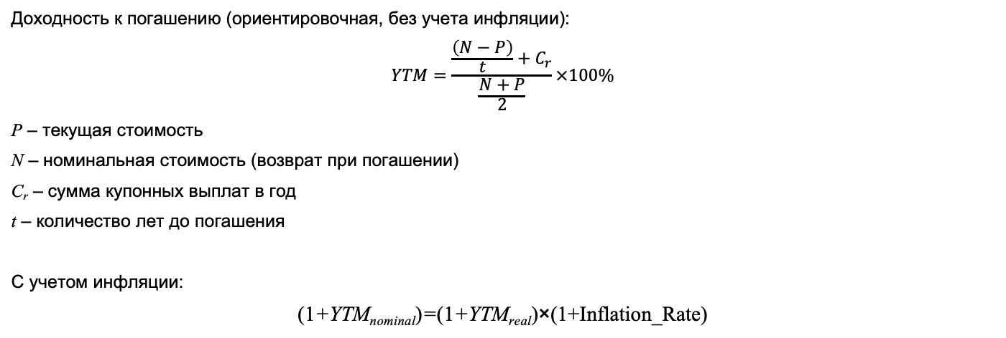
Облигации
Доходность к погашению (ориентировочная, без учета инфляции):
$$YTM=\frac{\frac{\left(N−P\right)}{t}+C_{r}}{\frac{N+P}{2}}×100\%$$
Р – текущая стоимость
N – номинальная стоимость (возврат при погашении)
С_{r} – сумма купонных выплат в год
t – количество лет до погашения
С учетом инфляции:
(1+YTM_{nominal})=(1+YTM_{real})×(1+Inflation_Rate)

Slide 37
Облигации
Выгоды:
Предсказуемость дохода: Облигации обеспечивают регулярные процентные выплаты, что делает их привлекательными для инвесторов, ищущих стабильный доход.
Сохранение капитала: По истечении срока действия облигации инвестор получает номинальную стоимость обратно, что помогает сохранить первоначальные инвестиции.
Диверсификация: Облигации могут использоваться для диверсификации инвестиционного портфеля и снижения общего риска.
Риски:
Кредитный риск: Эмитент может не выполнить свои обязательства по выплате купонных платежей или возврату номинальной стоимости (дефолт).
Процентный риск: Рыночная стоимость облигаций может снижаться при повышении рыночных процентных ставок.
Инфляционный риск: Реальная стоимость купонных выплат и номинальной стоимости может снижаться из-за инфляции.
Рыночный риск: Рыночная стоимость облигаций может колебаться в зависимости от экономических условий, изменения процентных ставок и других факторов.

Slide 38
Фьючерсы
Финансовые контракты, обязывающие покупателя приобрести, а продавца продать определённый актив в установленную дату в будущем по заранее оговорённой цене.
Стандартизация: Фьючерсные контракты стандартизированы по объёму, сроку действия и другим параметрам, что обеспечивает их ликвидность и возможность торговли на бирже.
Маржинальные требования: Участники фьючерсных рынков должны внести маржинальный депозит, который служит залогом для выполнения обязательств по контракту. Маржа обеспечивает покрытие потенциальных убытков.
Расчёт и поставка: По фьючерсным контрактам могут быть предусмотрены физическая поставка актива или денежный расчёт. Большинство финансовых фьючерсов завершается денежным расчётом.
Хеджирование и спекуляции: Фьючерсы используются для хеджирования рисков и спекуляций на движении цен. Хеджеры используют фьючерсы для защиты от неблагоприятных изменений цен, а спекулянты стремятся получить прибыль от ценовых колебаний.

Slide 39
Фьючерсы
Использование:
Хеджирование: Потребитель нефти, например авиакомпания, может использовать фьючерсные контракты на нефть для хеджирования против будущих увеличений цен на топливо. Заключив фьючерсный контракт, авиакомпания фиксирует цену на нефть и защищает себя от риска роста цен.
Спекуляции: Трейдер может купить фьючерсные контракты на золото, ожидая, что цена на золото вырастет. Если цена действительно вырастет, трейдер может продать контракты с прибылью.
Преимущества:
Хеджирование: Фьючерсы позволяют участникам рынка защитить себя от неблагоприятных ценовых изменений.
Высокая ликвидность: Фьючерсные рынки, как правило, имеют высокую ликвидность, что облегчает покупку и продажу контрактов.
Леверидж: Возможность использования маржи позволяет трейдерам контролировать большие объёмы активов с относительно небольшими инвестициями.
Риски:
Высокая волатильность: Цены на фьючерсные контракты могут сильно колебаться, что может привести к значительным убыткам.
Маржинальные требования: Участники рынка обязаны поддерживать минимальный уровень маржи, что может привести к маржин-коллу (требованию внести дополнительные средства) в случае неблагоприятных изменений цен.
Сложность: Торговля фьючерсами требует глубокого понимания рынка и стратегий управления рисками.

Slide 40
Опционы
Финансовые контракты, которые предоставляют владельцу право, но не обязательство, купить или продать базовый актив по заранее установленной цене до или на определённую дату в будущем. Опционы широко используются для хеджирования рисков, спекуляций и арбитража на финансовых рынках.
Основные типы опционов:
Колл-опцион (Call Option): Предоставляет владельцу право купить базовый актив по установленной цене (цена исполнения или страйк) до или на определённую дату. Используется, когда ожидается рост цены базового актива.
Пут-опцион (Put Option): Предоставляет владельцу право продать базовый актив по установленной цене до или на определённую дату. Используется, когда ожидается снижение цены базового актива.
Основные характеристики опционов:
Цена исполнения (Strike Price): Цена, по которой владелец опциона может купить (для колл-опциона) или продать (для пут-опциона) базовый актив.
Дата истечения (Expiration Date): Дата, до или на которую владелец опциона может использовать своё право на покупку или продажу базового актива.
Премия (Premium): Цена, которую покупатель опциона платит продавцу за предоставление права, предусмотренного опционом. Премия зависит от нескольких факторов, включая цену базового актива, цену исполнения, время до истечения опциона и волатильность базового актива.
Американский и европейский опционы:
Американский опцион: Может быть исполнен в любое время до истечения срока.
Европейский опцион: Может быть исполнен только на дату истечения.

Slide 41
Опционы
Преимущества:
Гибкость: Опционы предоставляют возможность реализовать различные стратегии хеджирования и спекуляций.
Ограничение убытков: Покупатели опционов ограничивают свои потенциальные убытки размером уплаченной премии.
Леверидж: Опционы позволяют контролировать большие объёмы базового актива с относительно небольшими вложениями.
Риски:
Временной риск: Опционы теряют свою стоимость с течением времени, особенно ближе к дате истечения.
Сложность: Опционы могут быть сложными для понимания и управления, особенно для непрофессиональных инвесторов.
Риск убытков: Продавцы опционов могут столкнуться с неограниченными убытками при неблагоприятных рыночных движениях.

Slide 42
Опционы
Пример использования опционов:
Колл-опцион:
Инвестор покупает колл-опцион на акцию с ценой исполнения $100 и премией $5. Если цена акции на дату истечения превышает $100 + $5 = $105, инвестор получает прибыль.
Пут-опцион:
Инвестор покупает пут-опцион на акцию с ценой исполнения $100 и премией $5. Если цена акции на дату истечения падает ниже $100 - $5 = $95, инвестор получает прибыль.

Slide 43
Опционы vs Фьючерсы
1. Обязательства и права
Фьючерсы: Фьючерсный контракт обязывает покупателя приобрести, а продавца продать определённый актив в установленную дату в будущем по заранее оговорённой цене. Это обязательство, и обе стороны контракта должны выполнить свои обязательства по истечении срока действия контракта.
Опционы: Опционный контракт предоставляет покупателю право, но не обязательство, купить (колл-опцион) или продать (пут-опцион) базовый актив по заранее установленной цене до или на определённую дату. Продавец опциона обязан выполнить условия контракта, если покупатель решит воспользоваться своим правом.
2. Премия
Фьючерсы: Покупка фьючерсного контракта не требует уплаты премии. Торговля фьючерсами включает маржинальные требования, которые являются залогом для покрытия потенциальных убытков.
Опционы: Покупатель опциона платит премию продавцу за предоставление права купить или продать актив. Премия является стоимостью опциона и уплачивается при заключении контракта.

Slide 44
Опционы vs Фьючерсы
3. Риск и потенциал убытков
Фьючерсы: Риски для обеих сторон фьючерсного контракта могут быть значительными. Если цена базового актива изменяется в неблагоприятном направлении, обе стороны могут понести неограниченные убытки. Требуется поддержание маржинальных требований, и может возникнуть маржинальный колл (требование внести дополнительные средства), если цена базового актива сильно изменится.
Опционы: Покупатель опциона ограничивает свои убытки уплаченной премией. Максимальный убыток — это стоимость опциона. Продавец опциона может столкнуться с неограниченными убытками, если рынок движется в неблагоприятном направлении (для колл-опционов) или если цена актива падает (для пут-опционов).
4. Время истечения
Фьючерсы: Фьючерсные контракты имеют фиксированную дату истечения, к которой обязаны быть выполнены условия контракта.
Опционы: Опционы могут быть американскими (могут быть исполнены в любое время до даты истечения) или европейскими (могут быть исполнены только на дату истечения).

Slide 45
Опционы vs Фьючерсы
5. Применение
Фьючерсы: Часто применяются в товарных рынках (нефть, золото, зерно) и финансовых рынках (валюты, процентные ставки, фондовые индексы).
Опционы: Применяются на фондовых, валютных и товарных рынках, а также для создания сложных торговых стратегий.
Фьючерсный контракт: Фермер заключает фьючерсный контракт на продажу пшеницы по цене $5 за тонну через 6 месяцев, хеджируя риск падения цен. Если цена пшеницы через 6 месяцев падает до $4 за тонну, фермер всё равно продаёт по $5, что защищает его от убытков.
Опционный контракт: Инвестор покупает колл-опцион на акции с ценой исполнения $100 за акцию и премией $5. Если цена акций вырастает до $110, инвестор может купить акции по $100 и получить прибыль. Если цена падает, он теряет только уплаченную премию в $5.

Slide 46
Свопы
Финансовые контракты, представляющие собой соглашения между двумя сторонами об обмене денежными потоками или другими активами на определенный период времени. Свопы являются внебиржевыми инструментами.
Основные типы свопов:
Процентный своп (Interest Rate Swap): Соглашение между двумя сторонами об обмене процентных платежей по определенной сумме долга. Одна сторона платит фиксированный процент, другая — плавающий. Пример: Банк A соглашается платить фиксированную процентную ставку по долгу в обмен на плавающую процентную ставку от Банка B.
Валютный своп (Currency Swap): Соглашение об обмене денежных потоков в разных валютах. Стороны обмениваются основной суммой и процентными платежами в одной валюте на основную сумму и процентные платежи в другой валюте. Пример: Компания A соглашается обменять платежи в долларах США с фиксированной процентной ставкой на платежи в евро с плавающей процентной ставкой от Компании B.
Своп на кредитный дефолт (Credit Default Swap, CDS): Финансовый инструмент, предоставляющий защиту от дефолта по кредитным обязательствам. Покупатель свопа платит регулярные платежи продавцу, который обязуется компенсировать убытки в случае дефолта базового актива. Пример: Инвестор покупает CDS для защиты от дефолта по облигациям корпорации X.
Товарный своп (Commodity Swap): Соглашение об обмене денежных потоков, связанных с ценами на товарные активы. Обычно одна сторона платит фиксированную цену за товар, а другая — рыночную цену. Пример: Компания, производящая энергию, соглашается платить фиксированную цену за нефть, а нефтяная компания — рыночную цену за нефть.

Slide 47
Свопы
Преимущества:
Управление рисками: Свопы предоставляют гибкие инструменты для управления различными видами финансовых рисков, включая процентный, валютный и кредитный риски.
Снижение затрат: Компании могут использовать свопы для получения более благоприятных условий по процентным ставкам или валютным обменам.
Диверсификация: Свопы помогают диверсифицировать финансовые обязательства и активы.
Риски:
Контрагентский риск: Вероятность того, что одна из сторон свопа не выполнит свои обязательства, может привести к финансовым потерям.
Сложность: Свопы могут быть сложными для понимания и управления, особенно для непрофессиональных участников рынка.
Ликвидность: Некоторые виды свопов могут быть менее ликвидными, что затрудняет их продажу или изменение условий.

Slide 48
Форварды
Финансовые контракты, в которых одна сторона соглашается купить, а другая сторона — продать определённый актив в будущем по заранее установленной цене. Форварды являются внебиржевыми (OTC) инструментами, что означает, что они не торгуются на бирже и обычно адаптированы под конкретные потребности сторон контракта.
Фактически то же самое, что и Фьючерсы, но на внебиржевом рынке.
Контрагентский риск: Поскольку форварды торгуются на внебиржевом рынке, существует риск, что одна из сторон контракта не выполнит свои обязательства.

Slide 49
Опционы на фьючерсы
Финансовые контракты, которые предоставляют владельцу право, но не обязательство, купить или продать фьючерсный контракт по заранее установленной цене (цена исполнения или страйк) до или на определённую дату в будущем. Опционы на фьючерсы комбинируют характеристики опционов и фьючерсов и используются для хеджирования рисков и спекуляций на различных рынках.
Право, но не обязательство: Покупатель опциона на фьючерсы имеет право, но не обязательство, купить (колл-опцион) или продать (пут-опцион) фьючерсный контракт по определённой цене.
Цена исполнения (Strike Price): Цена, по которой владелец опциона может купить или продать фьючерсный контракт.
Премия (Premium): Стоимость опциона, которую покупатель платит продавцу за предоставление права купить или продать фьючерсный контракт.
Дата истечения (Expiration Date): Дата, до или на которую владелец опциона может воспользоваться своим правом купить или продать фьючерсный контракт.
Типы опционов:
Колл-опцион (Call Option): Предоставляет право купить фьючерсный контракт по установленной цене.
Пут-опцион (Put Option): Предоставляет право продать фьючерсный контракт по установленной цене.

Slide 50
Опционы на фьючерсы
Преимущества:
Гибкость: Опционы на фьючерсы предоставляют возможность участвовать в движении цен на базовые активы с ограниченными рисками.
Ограничение убытков: Максимальный убыток для покупателя опциона ограничен уплаченной премией.
Хеджирование: Эффективный инструмент для хеджирования рисков, связанных с движением цен на фьючерсные контракты.
Риски:
Премия: Покупатель опциона теряет уплаченную премию, если не воспользуется своим правом купить или продать фьючерсный контракт.
Сложность: Опционы на фьючерсы могут быть сложными для понимания и управления, особенно для непрофессиональных участников рынка.
Волатильность: Цены на опционы могут сильно колебаться в зависимости от волатильности базового актива.

Slide 51
Опционы на фьючерсы
Колл-опцион на фьючерсы:
Трейдер ожидает роста цены на нефть и покупает колл-опцион на фьючерсный контракт на нефть с ценой исполнения $70 за баррель и премией $5. Если цена нефти вырастет до $80 за баррель, трейдер может воспользоваться опционом и купить фьючерсный контракт по $70, а затем продать его по рыночной цене, получив прибыль. Если цена не вырастет, трейдер теряет только уплаченную премию.
Пут-опцион на фьючерсы:
Фермер, выращивающий пшеницу, хочет застраховаться от падения цен на пшеницу и покупает пут-опцион на фьючерсный контракт на пшеницу с ценой исполнения $500 за бушель и премией $20. Если цена пшеницы упадет до $400 за бушель, фермер может воспользоваться опционом и продать фьючерсный контракт по $500, минимизировав свои убытки. Если цена не упадет, фермер теряет только уплаченную премию.

Slide 52
Участники

Slide 53
Участники финансовых рынков
1. Центральные банки
Управление денежно-кредитной политикой.
Регулирование денежного предложения и процентных ставок.
Поддержание стабильности финансовой системы.
Валютное регулирование и управление золотовалютными резервами.
2. Коммерческие банки
Прием депозитов и предоставление кредитов.
Управление платежами и расчетами.
Предоставление инвестиционных услуг.
Участие в валютных и финансовых рынках.
3. Инвестиционные банки
Поддержка выпуска и размещения ценных бумаг (андеррайтинг).
Консультации по вопросам слияний и поглощений (M&A).
Управление активами и инвестиционными портфелями.
Торговля ценными бумагами и деривативами.

Slide 54
Участники финансовых рынков
4. Брокерские компании
Посредничество в покупке и продаже ценных бумаг для клиентов.
Консультации по инвестициям.
Предоставление аналитических услуг.
5. Хедж-фонды
Управление инвестициями с использованием различных стратегий, включая короткие продажи, арбитраж и использование деривативов.
Стремление к высокой доходности для инвесторов.
6. Пенсионные фонды
Управление пенсионными накоплениями и выплатами для участников фондов.
Долгосрочные инвестиции в акции, облигации, недвижимость и другие активы.

Slide 55
Участники финансовых рынков
7. Страховые компании
Предоставление страховых продуктов и услуг.
Управление страховыми резервами и инвестициями.
Хеджирование рисков с помощью различных финансовых инструментов.
8. Корпорации
Привлечение капитала через выпуск акций и облигаций.
Управление корпоративными финансами и инвестициями.
Хеджирование рисков, связанных с колебаниями валютных курсов и цен на сырье.
9. Розничные инвесторы
Индивидуальные инвестиции в акции, облигации, паевые инвестиционные фонды и другие финансовые инструменты.
Участие в пенсионных и накопительных программах.
10. Регуляторные органы
Надзор и регулирование финансовых рынков и институтов.
Обеспечение соблюдения законов и стандартов.
Защита прав инвесторов и обеспечение стабильности финансовой системы.

Slide 56
Регуляторы финансовых рынков
Надзор и контроль: Регуляторы осуществляют мониторинг деятельности финансовых учреждений и участников рынка для обеспечения соблюдения установленных правил и стандартов. Они проводят проверки, аудиты и расследования для выявления и предотвращения нарушений.
Защита прав инвесторов: Регуляторы принимают меры для защиты инвесторов от мошенничества, манипуляций и других злоупотреблений. Они обеспечивают раскрытие информации, необходимой для принятия обоснованных инвестиционных решений, и создают механизмы для разрешения споров.
Поддержание стабильности финансовой системы: Регуляторы работают над предотвращением системных рисков, которые могут привести к финансовым кризисам. Они контролируют крупные финансовые учреждения и рынки, чтобы избежать накопления чрезмерных рисков и поддерживать стабильность финансовой системы.
Обеспечение прозрачности и раскрытие информации: Регуляторы требуют от компаний и финансовых учреждений регулярного раскрытия финансовой информации и другой важной информации, чтобы инвесторы могли принимать информированные решения. Это включает в себя требования к финансовой отчетности, раскрытию рисков и корпоративному управлению.
Предотвращение финансовых преступлений: Регуляторы борются с отмыванием денег, финансированием терроризма, мошенничеством и другими финансовыми преступлениями. Они устанавливают процедуры для идентификации клиентов (KYC) и проводят расследования подозрительной деятельности.
Создание и поддержание конкурентоспособной среды: Регуляторы работают над созданием равных условий для всех участников рынка, предотвращая монополизацию и недобросовестную конкуренцию. Это способствует развитию конкурентоспособных и эффективных рынков.

Slide 57
Показатели и индикаторы

Slide 58
Основные экономические индикаторы
Валовой внутренний продукт (ВВП) (Gross Domestic Product, GDP): Показатель, измеряющий общую стоимость всех товаров и услуг, произведённых в стране за определённый период времени. Высокие темпы роста ВВП указывают на здоровую экономику, в то время как низкие темпы или спад могут сигнализировать о проблемах.
Индекс потребительских цен (ИПЦ) (Consumer Price Index, CPI): Измеряет изменение стоимости корзины товаров и услуг, потребляемых домохозяйствами. Используется для оценки уровня инфляции. Высокий уровень инфляции может привести к повышению процентных ставок центральными банками.
Индекс цен производителей (ИЦП) (Producer Price Index, PPI): Измеряет изменение цен на уровне производства, что может предвещать изменения в потребительских ценах. Высокий ИЦП может указывать на предстоящий рост потребительских цен и инфляции.
Уровень безработицы (Unemployment Rate): Процент экономически активного населения, не имеющего работу, но активно ищущего её. Высокий уровень безработицы указывает на слабость экономики, в то время как низкий уровень указывает на её силу.
Розничные продажи (Retail Sales): Измеряет общие продажи в розничных магазинах за определённый период времени. Высокий рост розничных продаж свидетельствует о сильном потребительском спросе и экономической активности.
Индекс деловой активности в производственном секторе (PMI Manufacturing): Измеряет уровень активности в производственном секторе. Значение индекса выше 50 указывает на рост сектора, ниже 50 — на его сокращение.
Индекс деловой активности в секторе услуг (PMI Services): Измеряет уровень активности в секторе услуг. Значение выше 50 указывает на рост сектора услуг, ниже 50 — на его сокращение.

Slide 59
Основные финансовые индикаторы
Процентные ставки (Interest Rates): Ставки, по которым центральные банки предоставляют кредиты коммерческим банкам и контролируют денежное предложение. Высокие процентные ставки делают займы дороже, что может замедлить экономику, в то время как низкие ставки стимулируют экономический рост.
Индекс фондового рынка (Stock Market Index): Показатель, отражающий динамику цен акций определённой группы компаний. Например: S&P 500, Dow Jones Industrial Average (DJIA), NASDAQ Composite.
Валютные курсы (Exchange Rates): Стоимость одной валюты относительно другой. Колебания валютных курсов влияют на международную торговлю и инвестиции.
Доходность облигаций (Bond Yields): Доходность, которую инвесторы получают от владения облигациями. Рост доходности облигаций может указывать на ожидания роста процентных ставок и инфляции.
Объёмы торгов (Trading Volume): Количество акций или контрактов, которые торгуются за определённый период времени. Высокие объёмы торгов часто сопровождают значительные изменения цен и могут сигнализировать о силе тренда.
Индекс волатильности (Volatility Index, VIX): Показатель ожидаемой волатильности на фондовом рынке. Высокие значения VIX указывают на высокую неопределённость и страх на рынке.
Баланс текущих операций (Current Account Balance): Показатель, отражающий разницу между экспортом и импортом товаров и услуг, а также чистые трансферты. Положительный баланс указывает на чистый приток капитала в страну, отрицательный — на отток.

Slide 60


Вопросы?
Задаем вопросы
Ставим “–”,
если вопросов нет

Slide 61
Ключевые тезисы
1. | Познакомились
2. | Поняли из чего состоит курс
3. | Поняли какие бывают рынки
4. | Познакомились с основными инструментами
5. | Поняли какие участники формируют рынок
6. | Вспомнили основные экономические и финансовые показатели глобальных рынков

Slide 62


Следующий вебинар
7 марта 2024
Метод градиентного спуска
Ссылка на вебинар будет в ЛК за 15 минут
Материалы
к занятию в ЛК — можно изучать
Обязательный материал обозначен красной лентой

